Slide 1
EVENTROLLER
Projeto Integrador SENAC – Turma 2022.1

Slide 2
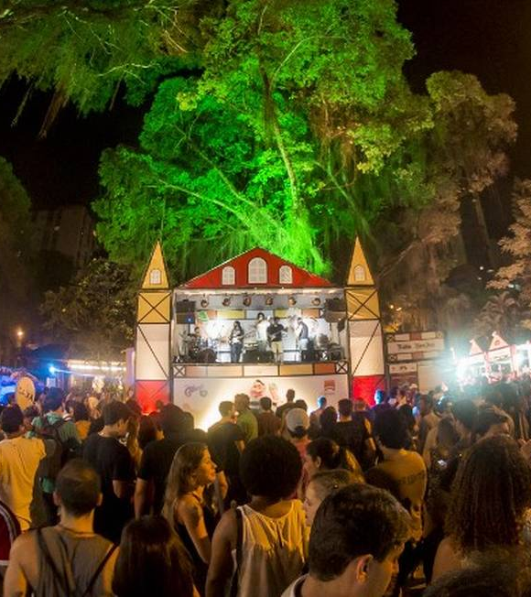
Apresentação
Hoje estamos aqui pra apresentar o nosso projeto, vindo de uma startup funtech pensada em sala de aula. Nosso objetivo com esse site/aplicativo é revolucionar o mundo de eventos e vendas de ingressos.

Slide 3
O que é o Eventroller?
O nome em si surgiu quando pensamos justamente na interação que perdemos após a pandemia. A perda de contatos foi um dano que as pessoas não falam muito sobre ou tratam com pouca importância. A princípio, foi pensado como uma rede social, mas isso iria contra oque pensamos, então criamos algo onde o contato humano seja presente.
Eventroller é muito mais do que apenas um aplicativo de evento, é uma tentativa de reaproximação.

Slide 4
GOT TO GO
Got To Go do termo em inglês “tem que ir” é uma funcionalidade que inventamos, a qual tem como principal função dar aos donos de eventos a confiança que eles precisam para criar um novo evento, seja ele uma festa, uma palestra ou até mesmo a divulgalção de um negócio. No próximo slide mostraremos como ela funciona.

Slide 5
Mas afinal, como ela funciona?
Evento condicional:
Caso uma pessoa queira fazer um evento, mas precise de um número específico de pessoas nele, ela pode ativar seu próprio evento condicional, o qual vai acontecer apenas se alcançar o número de pessoas necessário.
Promoção condicional:
Com o foco em eventos pagos, essa função promove diminuir os preços dos ingressos até um certo limite dependendo de quantos ingressos foram comprados por você. Isso será colocado apenas em eventos parceiros nossos.

Slide 6

O que nos levou a o criar?
Normalmente quando vemos sites e aplicativos, de eventos, o máximo que conseguimos achar normalmente são eventos caros, lugares muitas vezes com mal acesso e às vezes quando achamos que vimos algo bom, percebemos que não é um tema que nos interesse. Nós tivemos a ideia, a partir de eventos como as rodas de rap e eventos grátis, os quais não podiam pagar um local ou não tinham a atenção necessária. Isso nos fez pensar o quanto não só nós, mas o quanto eles estão perdendo quando podemos ter um evento próximo a nós e não sabemos nenhum detalhe sobre ele.

Slide 7
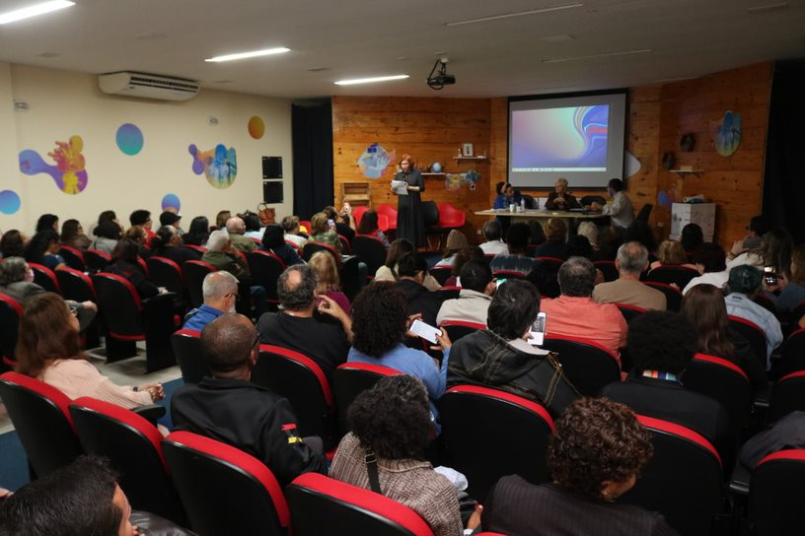
Vantagens de usar o Eventroller:
Eventos de graça:
Oferecemos a todos aos usuários um amplo catálogo de eventos de graça.
Busca próxima:
Sinta-se confortável em achar um evento próximo a você.
Atenção a novos criadores:
Com nossa funcionalidade Got To Go, damos aos novos criadores de evento a atenção que eles precisam.
E muito mais!

Slide 8

EVENTROLLER
Seu evento, nosso comprometimento!

Slide 9
Perguntas frequentes
Como esse projeto é rentabilizado?
Iremos receber com taxas de ingressos, patrocínios e no futuro iremos colocar uma versão premium.
O que a versão premium irá ter?
Descontos com eventos parceiros, um site/app sem anúncios e funcionalidades futuras.
O que eu irei ganhar com esse projeto?
Parte do lucro dos ingressos e da taxa da versão premium.
Qual o diferencial do nosso site/app para outras plataformas de evento?
Nós focamos em um público jovem, então damos mais atenção a esse público, prestando atenção no que eles procuram, assim facilitando a criação de eventos não só para grandes empresas mas também para pequenos organizadores de eventos não tão consolidados.

Slide 10
AGRADECIMENTOS
Ideia
Matheus Da Silva Braga
Raphael Santos Rodrigues
David Rodrigues dos Santos
Mauricio Gammerdinger
Didática
Fabiano Moreira
Marcio Fuchshuber Moraes
Apresentação
Frederico Gondin
Obrigado a todos que assistiram

